Slide 1
স্বাগত সবাইকে

Slide 2
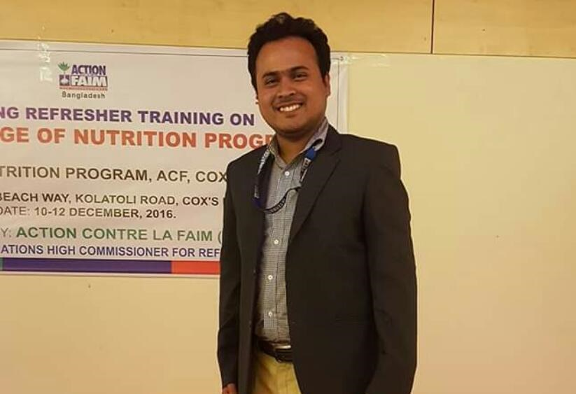
শিক্ষক পরিচিতি
মোঃ রফিকুল হাসান
সহকারী শিক্ষক
খোনকারখিল সরকারি প্রাথমিক বিদ্যালয়
সদর, কক্সবাজার।
ইমেইল: rafiquecox1@gmail.com

Slide 3
পাঠ পরিচিতি
শ্রেণী –দ্বিতীয়, বিষয় – বাংলা
বিষয়বস্তু – জলপরি ও কাঠুরে
পাঠ্যাংশ- পুনরালোচনা এবং অনুশীলনী - ৬, ৭
পাঠ- ৭, পৃষ্ঠা: ২৭

Slide 4
শিখনফল
শোনা:
১.২.১ পাঠের অন্তর্গত ছোট ছোট বাক্য শুনে বুঝতে পারবে।
বলা:
১.৩.২ কোনো বিষয়ে প্রশ্ন করতে ও প্রশ্নের উত্তর দিতে পারবে।
২.৩.২ ছবি দেখে গল্প বলতে পারবে।
পড়া:
২.৪.২ গল্প পড়ে বুঝতে পারবে।
২.৫.৪ বর্ণনামূলক বিষয় পড়ে বুঝতে পারবে।
লেখা:
২.৩.৩ গল্প-সংশ্লিষ্ট প্রশ্নের উত্তর লিখতে পারবে।
২.৩.৫ বিভিন্ন বিষয়ে সহজ বর্ণনা করতে পারবে।

Slide 5
দেখি মনে আছে কিনা...
যুক্তবর্ণগুলো আলাদা করি।
স্রো =
ক্ষ =
ন্ধ্যা =

Slide 6
পুনরালোচনা...
৩. যুক্তবর্ণগুলো চিনে নিই। যুক্তবর্ণ দিয়ে তৈরী নতুন শব্দ পড়ি।
স্রোত অজস্র, সহস্র
কিছুক্ষণ কক্ষ, শিক্ষা
সন্ধ্যা গন্ধ, বন্ধ
স্র
স
র-ফলা
ক্ষ
ক
ষ
ন্ধ
ন
ধ

Slide 7
পুনরালোচনা...
৪. নিচের শব্দ দিয়ে বাক্য তৈরি করি।
গরিব নদী কুড়াল কিছুক্ষণ

Slide 8
বাক্য তৈরি মিলিয়ে দেখি
৪. নিচের শব্দ দিয়ে বাক্য তৈরি করি।
গরিব = সে এক গরিব কাঠুরে।
নদী = কুড়ালটি নদীতে পড়ে গেল।
কুড়াল = এটি একটি কুড়াল।
কিছুক্ষণ = সে কিছুক্ষণ বসে থাকল।

Slide 9
চল আমরা একটি ভিডিও দেখি...

Slide 10
এসো কয়েকটি ছবি দেখি
ছবি নং ১: কালো

Slide 11
এসো কয়েকটি ছবি দেখি
ছবি নং ২: সাদা

Slide 12
এসো কয়েকটি ছবি দেখি
ছবি নং ৩: বসা

Slide 13
এসো কয়েকটি ছবি দেখি
ছবি নং ৪: দাঁড়ানো

Slide 14
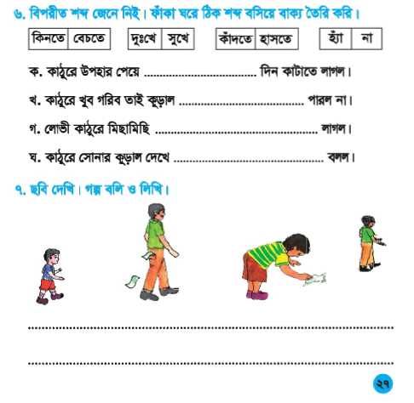
আজকের পাঠ
পুনরালোচনা ও অনুশীলনী ৬ , ৭
পাঠঃ ৭
পৃষ্ঠাঃ ২৭

Slide 15
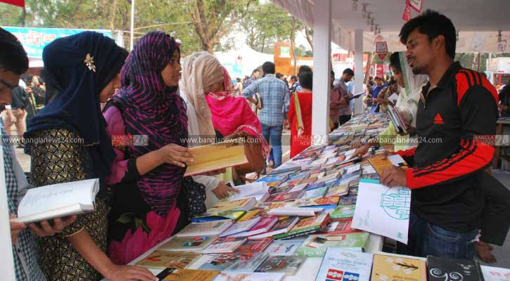
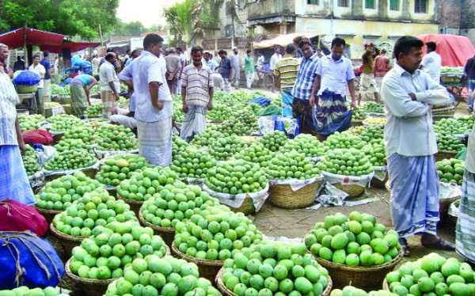
এসো কিছু ছবি দেখি
৬. বিপরীত শব্দ জেনে নিই।
কিনতে
বেচতে

Slide 16
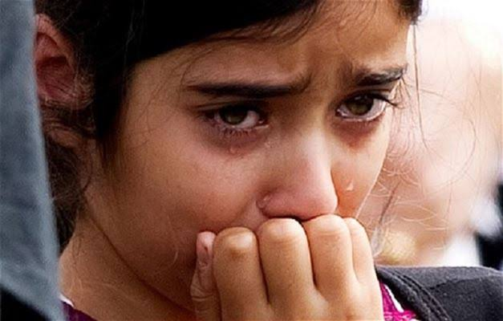
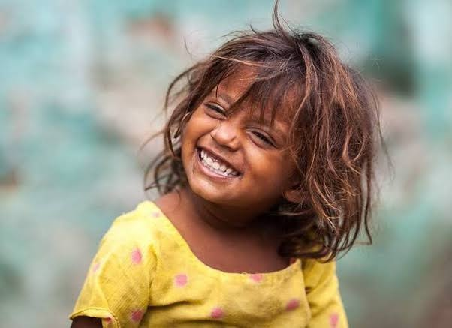
এসো কিছু ছবি দেখি
৬. বিপরীত শব্দ জেনে নিই।
দুঃখে
সুখে

Slide 17
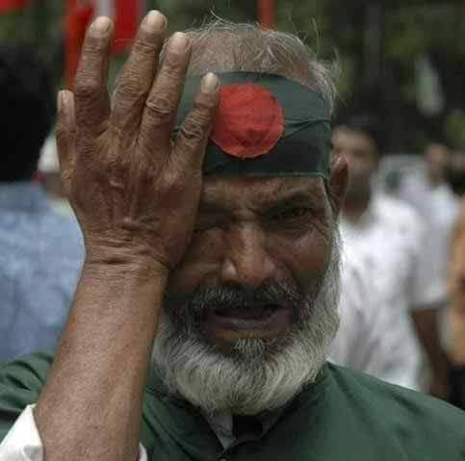
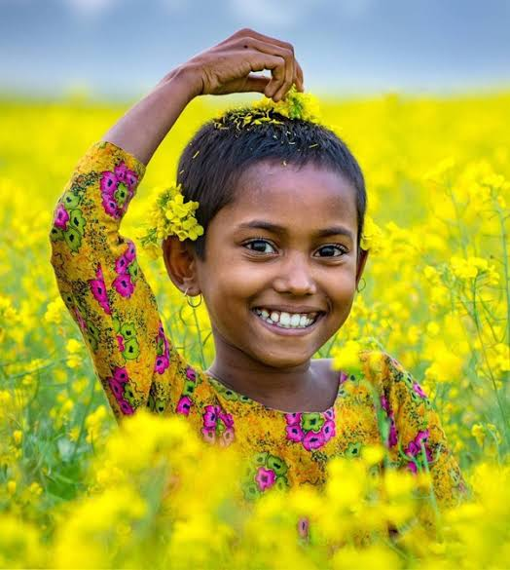
এসো কিছু ছবি দেখি
৬. বিপরীত শব্দ জেনে নিই।
কাঁদতে
হাসতে

Slide 18
এসো কিছু ছবি দেখি
৬. বিপরীত শব্দ জেনে নিই।
হ্যাঁ
না

Slide 19
৬. বিপরীত শব্দ জেনে নিই। ফাঁকা ঘরে শব্দ বসিয়ে বাক্য তৈরী করি।
কিনতে
বেচতে
দুঃখে
সুখে
কাঁদতে
হাসতে
হ্যাঁ
না
ক) কাঠুরে উপহার পেয়ে ...................................... দিন কাটাতে লাগল।
খ) কাঠুরে খুব গরিব তাই কুড়াল ...................................... পারল না।
গ) লোভী কাঠুরে মিছামিছি ...................................... লাগল।
ঘ) কাঠুরে সোনার কুড়াল দেখে ...................................... বলল।

Slide 20
চলো উত্তর মিলিয়ে দেখি...
৬. বিপরীত শব্দ জেনে নিই। ফাঁকা ঘরে শব্দ বসিয়ে বাক্য তৈরী করি।
কিনতে
বেচতে
দুঃখে
সুখে
কাঁদতে
হাসতে
হ্যাঁ
না
ক) কাঠুরে উপহার পেয়ে ...................................... দিন কাটাতে লাগল।
খ) কাঠুরে খুব গরিব তাই কুড়াল ...................................... পারল না।
গ) লোভী কাঠুরে মিছামিছি ...................................... লাগল।
ঘ) কাঠুরে সোনার কুড়াল দেখে ...................................... বলল।

Slide 21
৭. ছবি দেখি। গল্প বলি ও লিখি।
ছবিগুলো দেখে ভাবো এবং একটি গল্প তৈরী করো।

Slide 22
এসো লিখি
তোমার তৈরী করা গল্পের শেষ দুই লাইন খাতায় লিখ।

Slide 23
মূল্যায়ন (মৌখিক)
৬. বিপরীত শব্দ বলো।
কিনতে -
দুঃখে -
কাঁদতে -
হ্যাঁ -

Slide 24
পরিকল্পিত কাজ
১. ‘জলপরি ও কাঠুরে’ গল্প অবলম্বনে কাঠুরে সম্পর্কে ৪টি বাক্য লিখ।

Slide 25
সবাইকে অনেক ধন্যবাদ
দেখা হবে পরবর্তী ক্লাসে

